Slide 1
ক্লাসের শুরুতে সবাইকে শুভেচ্ছা

Slide 2
পরিচিতি
মো. মহিউদ্দিন আহমেদ
সহকারি শিক্ষক (গণিত)
গোকর্ণ সৈয়দ ওয়ালীউল্লাহ স্কুল এন্ড কলেজ
গোকর্ণ,নাসিরনগর,ব্রাহ্মণবাড়িয়া।
মোবাইল ০১৭১৫৭৬৫৬৮৩
Email-rtmahiuddin@gmail.com
শ্রেণি-নবম
বিষয়ঃগণিত
অধ্যায়ঃত্রয়োদশ(১৩.১)
সময়ঃ ৪৫ মিনিট
তারিখঃ০8/০7/20খ্রি

Slide 3
সবাই নিচের লাইন গুলো লক্ষ কর
*a+(a+d)+(a+2d)+(a+3d)+…………….......
*৩+৫+৭+…....................................একটি সমান্তর ধারা.
* ২5+21+17+…...............................একটি সমান্তর ধারা.

Slide 4
এই পাঠ শেষে শিক্ষার্থীরা…..
সমান্তর ধারা কী বলতে পারবে;
সমান্তর ধারার তম পদের সমষ্টি নির্ণয়ের সুত্রটি বলতে পারবে;
সমান্তর ধারার তম পদের সমষ্টি নির্ণয়ের সুত্র প্রয়োগ করে সমস্যা সমাধান করতে পারবে।

Slide 5
মনেকরি একটি সমান্তর ধারার প্রথমপদ=a এবং সাধারণ অন্তর=d
S=a+(a+d)+(a+2d)+………………….…….…+(p-2d)+(p-d)+p
{এখানে শেষপদp=nতম পদ}
বিপরীত ভাবে,S=p+(p-a)+(p-2d)+……………......+(a+2d)+(a+d)+a
(যোগ করে)
2S =(a+p)+(a+p)+(a+p)+……………..+(a+p)+(a+p)+(a+p)
বা,2S= n(a+p)
বা, S=$\frac{n}{2}$(a+p) {শেষপদ p=nতম পদ=a+(n-1)d
বা,S=$\frac{n}{2}${a+a+(n-1)d}
বা,S=$\frac{n}{2}${2a+(n-1)d}
nতম পদের সমষ্টি=$\frac{n}{2}${2a+(n-1)d}

Slide 6
সমস্যা-০১
* ৩+৭+১১+১৫ +................+৫১ ধারাটির সমষ্টি নির্ণয় করি.
এখানে ১ম পদ a = 3, শেষ পদ p= 51, সাধারণ অন্তর d= 7-3= 4
পদ সংখা = $\frac{শেষ পদ−প্রথম পদ}{সাধারণ অন্তর}+$1
পদ সংখা n= $\frac{p−a}{d}+1$
=$\frac{51−3}{4}+1$
=$\frac{48}{4}+1$
= 12 +1
=13

Slide 7
আমরা জানি, প্রথম n সংখ্যক পদের সমষ্টি $S_{n}=\frac{N}{2} \left\{ 2a+\left(n−1\right)d\right\}$
ধারাটির 13টি পদের সমষ্টি =$\frac{13}{2}$ $\left\{ 2×3+\left(13−1\right)4\right\}$
= $\frac{13}{2} \left\{ 6+\left(12\right)4\right\}$
=$\frac{13}{2}\left\{ 6+48\right\}$
= $\frac{13}{2}$ × 54
= 13× 27
= 351

Slide 8
সমস্যা-০2
* 29+25+21+………….-23= কত ?
দেওয়া আছে,
ধারাটির প্রথম পদ a= 29 এবং সাধরণ অন্তর d= 25-29=-4
আমরা জানি, n তম পদ = a+(n-1)d
ধরি ধারাটির n তম পদ = -23
বা, a+(n-1)d = -23
বা, 29+(n-1)(-4)= -23
বা, -4(n-1)= -23-29
বা, -4(n-1)= -52
বা, 4(n-1) = 52 [ -1 দ্বারা উভয় পক্ষকে গুণ করে ]
বা, n-1 = $\frac{52}{4}$
বা, n-1 = 13
বা, n= 13+1
বা, n= 14
সুতরাং ধারাটির 14 তম পদ -23 .

Slide 9
আমরা জানি, প্রথম n সংখ্যক পদের সমষ্টি $S_{n}=\frac{N}{2} \left\{ 2a+\left(n−1\right)d\right\}$
ধারাটির 14টি পদের সমষ্টি =$\frac{14}{2}$ $\left\{ 2×29+\left(14−1\right)(−4)\right\}$
= 7{ 58 + 13(-4)}
= 7{58 -52}
= 7 $×$ 6
= 42
* 29+25+21+………….-23 = 42 ।

Slide 10
দলীয় কাজ
সময় : ১৫ মনিট
$$∇$$

Slide 11
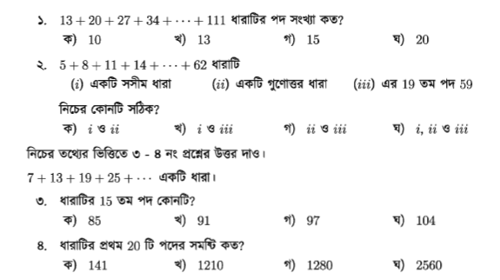
মূল্যায়ন
সময় : ৫ মিনিট

Slide 12
বাড়ির কাজ
একটি সমান্তর ধাধার প্রথমপদ 5, সাধারণ অন্তর 2 হলে…………….
ক) ধারাটি নির্ণয় কর?
খ) ধারাটির 12তম পদ কত?
গ) ধারাটির প্রথম 10টি পদের সমষ্টি বের কর?

Slide 13
ধন্যবাদ

